Slide 2
Que es el Coaching
Es el arte de trabajar con los demás y lograr que ellos obtengan resultados por fuera de lo común.
El Coaching crea un contexto para el aprendizaje desde las distintas posiciones perceptuales para que el individuo encuentre diferentes y nuevas formas de ser y hacer necesarias para generar un cambio de paradigmas que afectan su desarrollo integral.
El coachee no aprende del coach, aprende de si mismo!

Slide 3
VECTORES DEL COACHING
Credibilidad
PRODUCTIVIDAD
CAPACITACIÓN
Afecto
RELACIONES HUMANAS

Slide 4
CLAVES DEL COACHING CON PNL
CONSCIENCIA DE LOS RECURSOS INTERNOS
ENFOQUE DE METAS EN POSITIVO
TRANSFORMACIÓN LOS PARADIGMAS
FORTALECIMIENTO EN VALORES

Slide 5
Para que sirve el COACHING
Clarifica las metas de una manera específica, generando acción y adquiriendo mayor flexibilidad.
Supera los obstáculos y bloqueos que impiden alcanzar los sueños, adquiriendo más confianza en uno mismo.
Permite vivir en armonía con los valores propios, mejorando la calidad de vida.
Permite alcanzar una mayor satisfacción en la vida profesional

Slide 6
ANÁLISIS DE OBJETIVOS
Los objetivos tienen que ser claros y específicos
Deben ser adecuadamente difíciles y desafiantes
Es fundamental especificar el periodo en el logro de objetivos
Debe quedar claro como se evaluará la consecución de los objetivos
La retroalimentación debe formar parte del proceso de establecimiento de objetivos

Slide 7
CLAVES PARA LA FORMULACIÓN DE METAS
Téngalo en términos positivos
Iniciado y mantenido por usted mismo
Especificidad en resultados y pasos
Hay más de una manera de conseguir los resultados
Primer paso tiene que ser conseguible
Incremente las opciones
Ecológico

Slide 8
BENEFICIO DE ESTABLECIMIENTO DE OBJETIVOS
Se sufre menos estrés y ansiedad
Se goza de mayor concentración
Hay mayor confianza en sí mismo
Se es más feliz en el desempeño de actividades laborales y profesionales
Proporciona claridad y orientación
Genera autoestima cuando se alcanzan metas
Aumenta el significado de la existencia

Slide 9
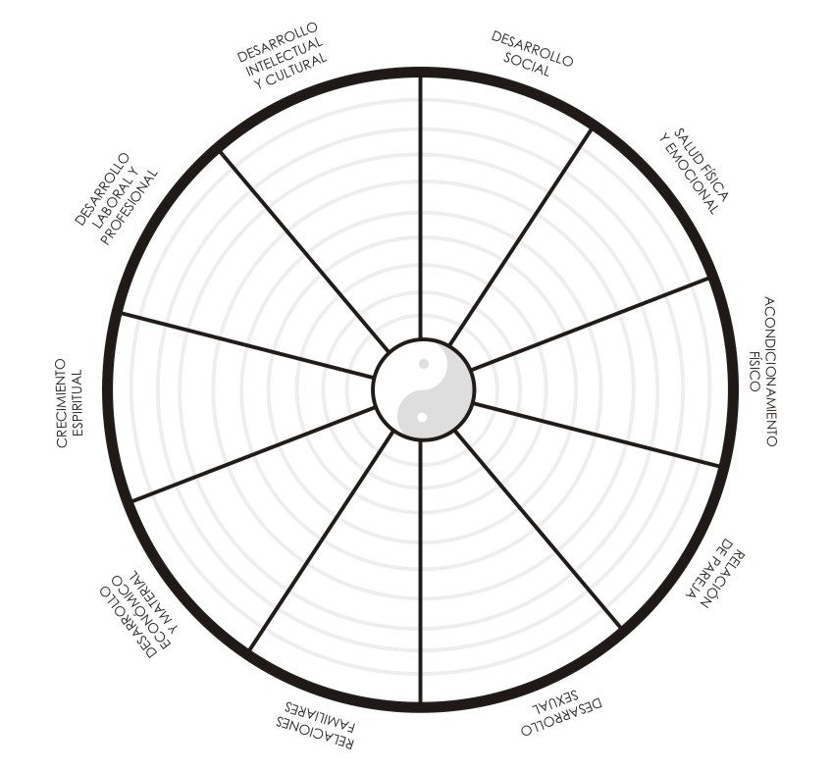
Mandala del equilibrio

Slide 13
RECUPERANDO TU ENERGÍA VITAL
Qué compromiso has roto?
Que fue más importante que cumplir con tu palabra
Rebeldía
Necesidad de aprobación
Comodidad
Inconsciencia
Qué Consecuencia negativa creaste?
Qué quieres hacer?
Cancelar
Delegar
Renegociar
Cumplir con Excelencia
Cómo, a quién, cuando, donde… fecha

Slide 14
ESTABLECIENDO UN PLAN DE ACCIÓN
Cuál es tu finalidad?
Cuales son tus valores?
Cuales son tus objetivos?
Qué obstáculos potenciales se interponen en tu camino?
Cómo superarás estos obstáculos?
Qué deseas conseguir?
En semanas
Meses
años
Cómo lo harás?
Cuando lo harás?
Que otras personas o recursos necesita que le presten su apoyo?
Cómo lo conseguirás?
Cuál es el indicador de éxito?
Cuál es la fecha límite para obtener estos resultados?
Cuál es el siguiente paso?

